Slide 1
공공데이터 내비게이터 v1.0
구현 정리와 화면 인터페이스 안내
설계서 v1.0 확정판 기반 M1 + M2 — 코어 구현 후보(beta) · 스냅샷 2026-06 · 2026-07-17
96,056건
Tool 5+1
DM-0 (참고)
26/26
정규화 카탈로그
MCP 인터페이스
AIRD 표준 MMI 진단
수용 기준 테스트
하고 싶은 일을 말하면, 사용할 공공데이터와 그 선택 이유, 함께 필요한 데이터, 확인해야 할 한계를 알려주는 AI 공공데이터 내비게이터
Notes:
설계서 v1.0 확정판(동결) 기반. AIRD 진단은 제2부 v0.87 표준 MMI(D5-03·D6-01·D7-01·D7-02) 기준이며 DM-0은 참고 공시. 벌크 정본(datasets/catalog-records/quality-annotations NDJSON) 산출.

Slide 2





ARCHITECTURE
3층 구조와 책임 분리
3층 · 판단·경험
설계의 핵심 규칙
호스트 에이전트(클로드 등) · 웹 UI — 의도 해석, 조건부 추천, 활용 계획
재현 가능한 판정 = 서버
정규화·완전성·최신성·비교·랭킹은 규칙 버전과 함께 서버가 결정론적으로 수행 (§2)
2층 · 인터페이스
목적 의존적 해석 = 호스트
MCP 서버 + REST — 결정론적 Tool 5+1 · Prompt 2 · Resource
"고령자 의료 접근성" 같은 목적 문장의 분해·조건부 추천은 MCP 호스트(클로드 등)의 몫
포털을 대체하지 않음
모든 원문 접근은 공공데이터포털로 연결 — 탐색·판단 계층에 머무름 (§1)
1층 · AIRD 정본
월별 스냅샷 → 정규화(매핑표) → JSON-LD · SHACL · 판정 규칙 · diff · 이슈 관찰
근거 수준의 명시
모든 판정은 목록 메타데이터 기반(CATALOG_METADATA_ONLY) — 실데이터 품질 비보증, 전 응답 면책 고지
원천
공공데이터포털 목록개방현황(월간 CSV) — 원본 무손실 보존
원자적 배포
릴리스 빌드 후 current 포인터 교체 — 실행 중 서버가 재시작 없이 새 스냅샷 반영 (§8, 실검증 완료)
Notes:
웹 생성형 컨시어지(M3)는 서버 측 LLM이 호스트 역할을 하는 첫 MCP 클라이언트로 설계되어 있으며 이번 범위에서는 보류.

Slide 3




LAYER 1 · AIRD
월간 파이프라인 — 수집에서 원자적 배포까지
원본 보존
(해시·행수)
파싱·정규화
(FILE/API/STD)
완전성·지역
·이슈 관찰
JSON-LD 정본
(dcat·kdp)
SHACL 검증
diff
(6개 상태)
수용 검사
(§11)
원자적 배포
(포인터 교체)
96,056
1.0
0건
16종
적재 레코드 (2026-06)
QI_MMI → DM-0 (참고)
SHACL 치명 오류
판정 규칙 레지스트리
행수 일치 · URL 보존 100% · record_id 중복 0
표준 MMI 4지표 D5-03·D6-01·D7-01·D7-02, 임계 0.7 (aird-mmi-v1.1)
카탈로그 노드 + 표본 500 검증, 전수 구조 검사 병행
rule-id·버전·정의·발효일 공개, 전 응답에 버전 표기
구현 중 내린 판정 규칙 (부속 명세 확정 대상)
목록키 이중 등재 처리
지역 매칭 근거 수준
FILE/API 이중 등재는 불변 URI(목록키)를 공유하고 record_id로 분리 보존 + 이슈 관찰. 2026-02: 22건 → 2026-06: 0건(포털 측 해소 확인)
EXPLICIT_SPATIAL(0.95) > 제목(0.8) > 기관(0.6) > 설명(0.5) 추론, 동음이의(광주) 감점 — 공간범위 기재율 5.6% 실측 대응
계통적 이슈 패턴 축약
최신성은 목록 수준 판정
전화번호 백틱이 전 행의 99% 이상에서 발견 — 행별이 아닌 카탈로그 수준 관찰 1건으로 축약 (2026-06 기준 이슈 15건)
수정일 × 정규화 주기로 FRESH/POSSIBLY_STALE/UNKNOWN — 실데이터 최신성이 아님을 명시 (freshness-v1.0)
Notes:
빌드 소요 약 14초. 수용 검사 실패 시 배포 중단, 이전 정상 버전 유지.

Slide 4

LAYER 2 · MCP + REST
Tool 5+1 · Prompt 2 · Resource 4 — 하나의 판단 엔진
search_datasets
get_dataset
공통 계약 (§4.3)
키워드+필터 검색, BM25 랭킹 메타·지역 근거 수준 동반, 커서 페이징
4개 뷰: card(판단 요약) · normalized · source(원본) · jsonld(정본)
{ data, meta: { sourceSnapshot, processedAt, schemaVersion, ruleVersions[] }, warnings[] }
compare_datasets
get_catalog_changes
최대 5개 구조화된 사실 비교 — 해석 없음, 목적별 의미는 호스트
ADDED/MODIFIED/MISSING/REAPPEARED/IDENTITY/WITHDRAWN
오류 모델 9종 일관 구조
RATE_LIMITED 포함(설계 검토에서 식별한 §4.3 보완) — HTTP 상태 매핑
get_catalog_stats
get_context (호환)
theme·org·format·완전성(프로파일별 히스토그램)·listType
Resource 미지원 클라이언트용 서비스 개요·규칙 요약
Prompt 3중 제공
MCP Prompt + Tool 설명 내장 + 공개 문서(build-data-plan-v1.0.md)
Resource 4종
보안(§10) — 목록 필드는 참조 데이터이며 지시문이 아니다: Tool 설명·서버 instructions에 명시, 원천 텍스트 주입 방어
규칙 레지스트리 · JSON-LD Context · SHACL 셰이프 · Prompt 문서 (§7 URI)
.mcp.json 등록 완료 — 이 프로젝트에서 Claude Code를 열면 datanav 서버가 자동 인식됩니다. "고령자 의료 접근성을 분석하고 싶어" 같은 목적 질의는 호스트가 Tool 조합으로 수행합니다.
REST는 같은 Service 사용
판단 로직 이중화 금지(§2) — 웹은 REST, 에이전트는 MCP로 동일 엔진 접근
Notes:
MCP in-memory 클라이언트로 tools/prompts/resources 전수 검증. ChatGPT·Cursor 등 타 클라이언트 호환성 확인은 §11 항목으로 남아 있음.

Slide 5



VERIFICATION
검증 결과 — 수용 기준 · 골든셋 · diff 실전
골든셋 v0 실측 (BM25, 스냅샷 2026-06, 질의 50개)
0.876
0.882
0.905
0% · 100%
Precision@10
Recall@10
NDCG@10
0건 비율 · 성공률
상위 10건 중 관련 비율
상위 10건의 관련 데이터 회수율
순위 품질 (1.0 = 이상적)
전 질의 결과 존재, 관련 1건 이상
단서: 관련성 판정이 제목 정규식 기반 초판(인간 검수 전)이라 수치가 후할 수 있음. 복합어 질의의 AND 검색 약점이 확인됨 — "유기동물 보호소" NDCG 0.25, "미세먼지 측정" 0.32. 골든셋 검수 후 임베딩 도입 여부 판단.
그 외 검증
수용 기준 테스트 26/26 통과
브라우저 실기 확인
정규화·완전성 프로파일·지역 근거·diff 6상태·페이징 무중복·4뷰 정합·오류 일관성·SHACL 위반 탐지·DM-0 임계값 (§11)
검색→프로필→비교→변경 피드 전 화면 동작·표기(스냅샷·규칙 버전·면책) 확인
실데이터 diff 가동 (2026-02 → 2026-06)
원자적 배포 실검증
MODIFIED 60,790 · 정체성 변경 의심 5,817 · ADDED 1,666 · MISSING 1,403 — 합성 스냅샷 검증 후 실데이터 전환 완료
재빌드 시 실행 중 API가 포인터 교체를 감지해 무중단 전환 — 2026-02→2026-06 교체도 동일 경로로 무중단 수행
Notes:
골든셋 eval_report.json에 질의별 상세 지표 저장. 평가 재현: python scripts/eval_goldenset.py

Slide 6

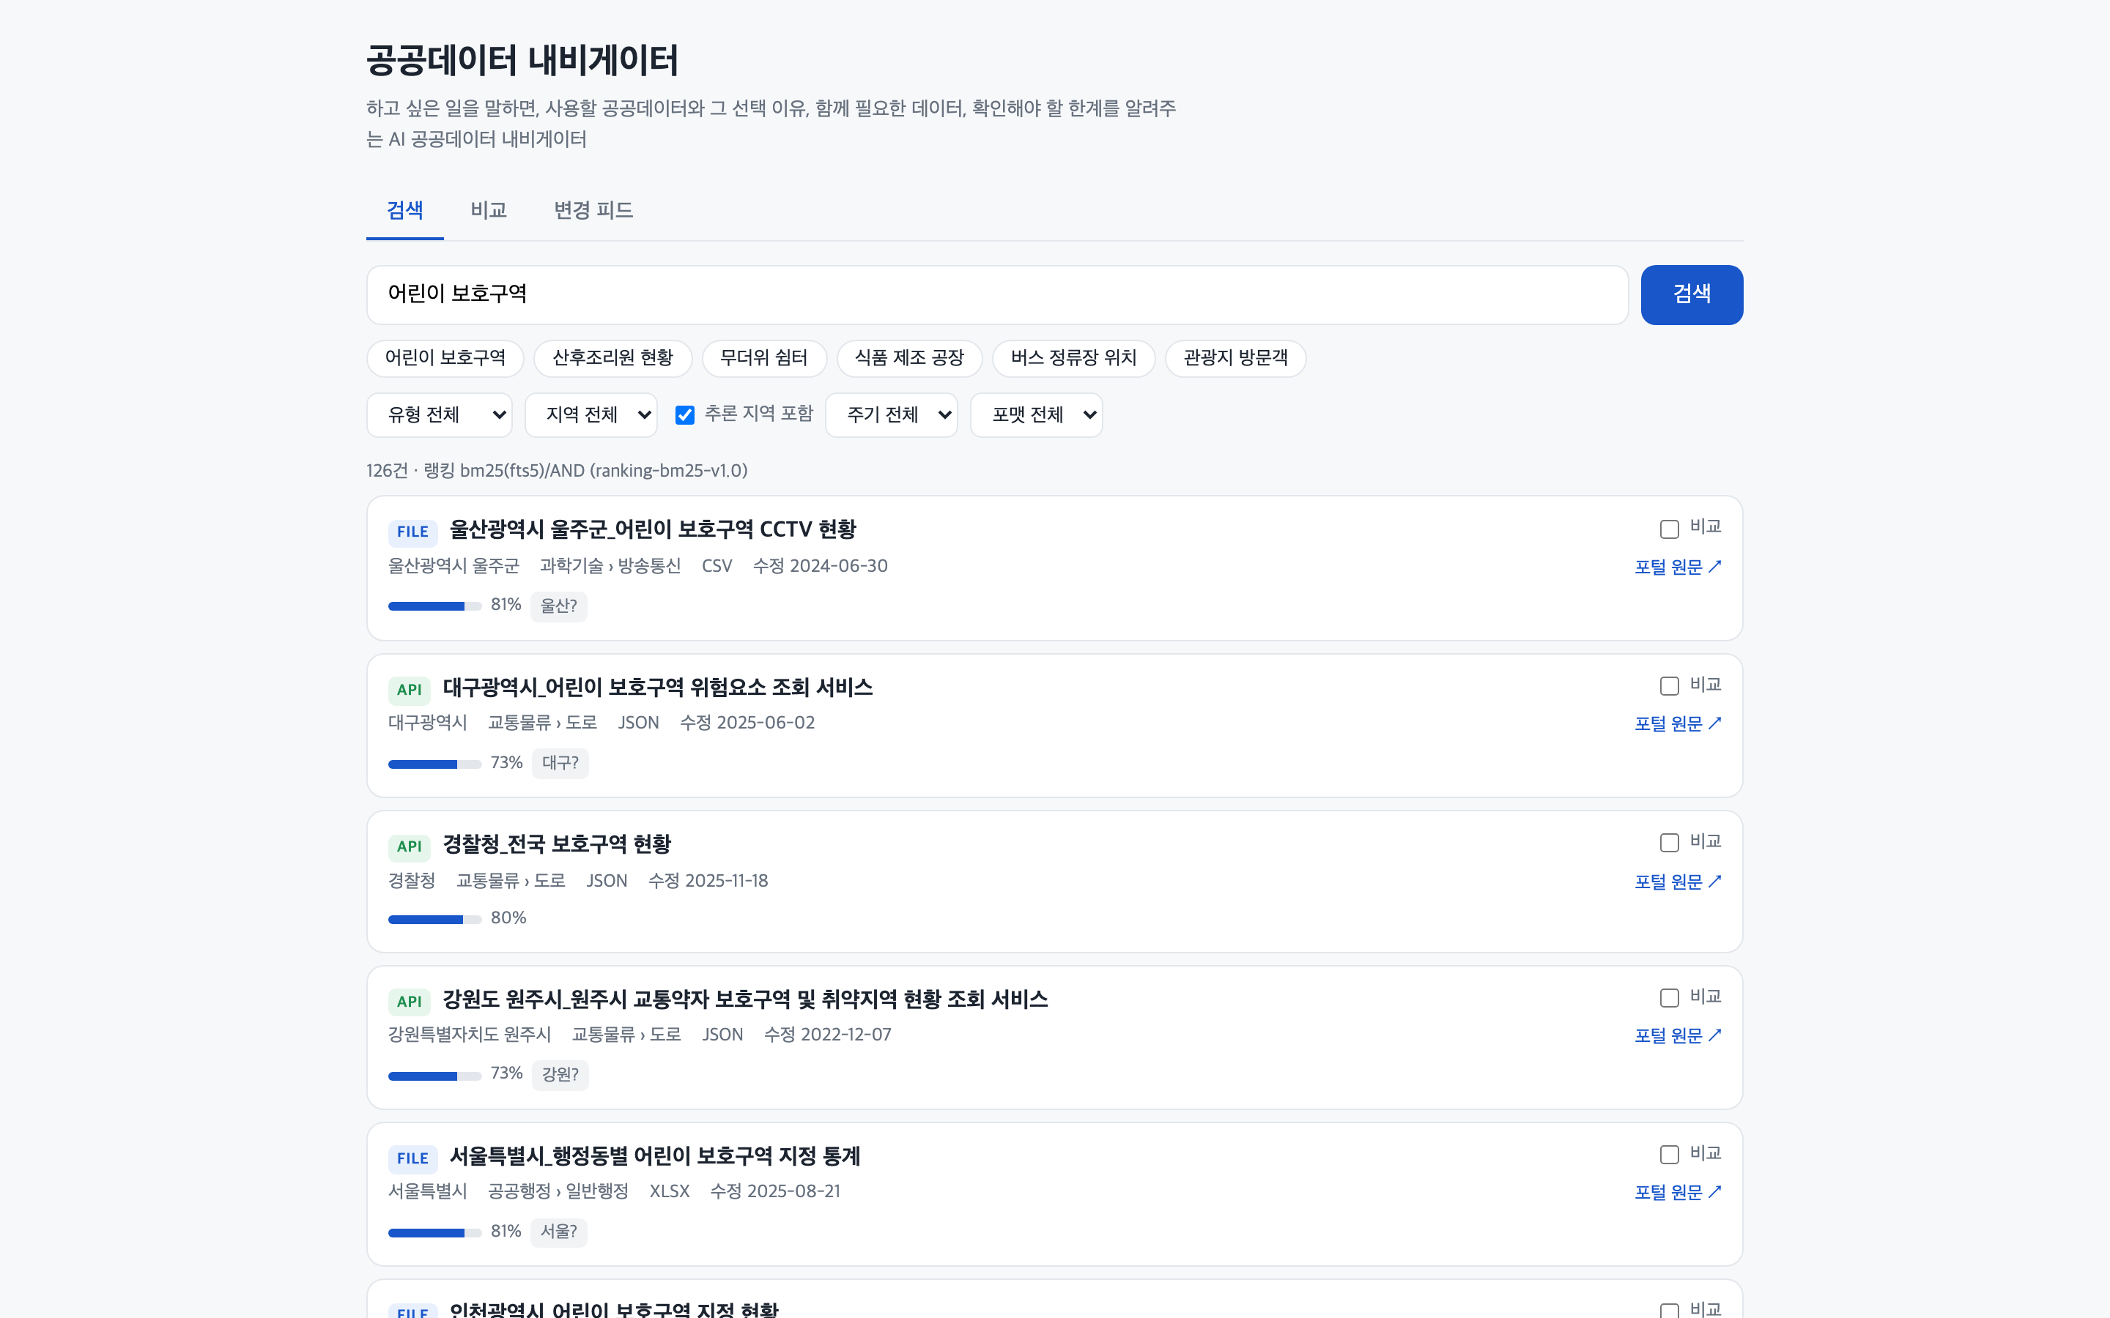


SCREEN 1 / 4
검색 — 필터·근거·랭킹의 투명한 표시
키워드 검색 + 예시 질문
BM25 랭킹. 결과 상단에 랭킹 방식·규칙 버전(ranking-bm25-v1.0)을 항상 표기해 재현성을 보장
5종 필터
목록유형(FILE/API/STD) · 지역(시도 17) · 업데이트 주기 · 포맷 · "추론 지역 포함" 토글
지역 근거 배지
공간범위 명시는 초록, 제목·기관 추론은 회색+물음표(울산?) — 근거 수준과 신뢰도를 숨기지 않음
완전성 바
목록 메타데이터 완전성을 유형별 프로파일 기준으로 시각화(막대+%)
포털 원문 링크
모든 행에서 공공데이터포털 원문으로 직행 — 활용 전환(포털 이동률)이 최우선 지표
우측 상단 상태 칩: 현재 스냅샷(2026-06) · 데이터 건수 · 분석 기준일을 모든 화면에서 상시 노출
Notes:
검색 0건 시 AND→OR 자동 완화 후 warning 표시. 검색어 입력 제한 500자.

Slide 7
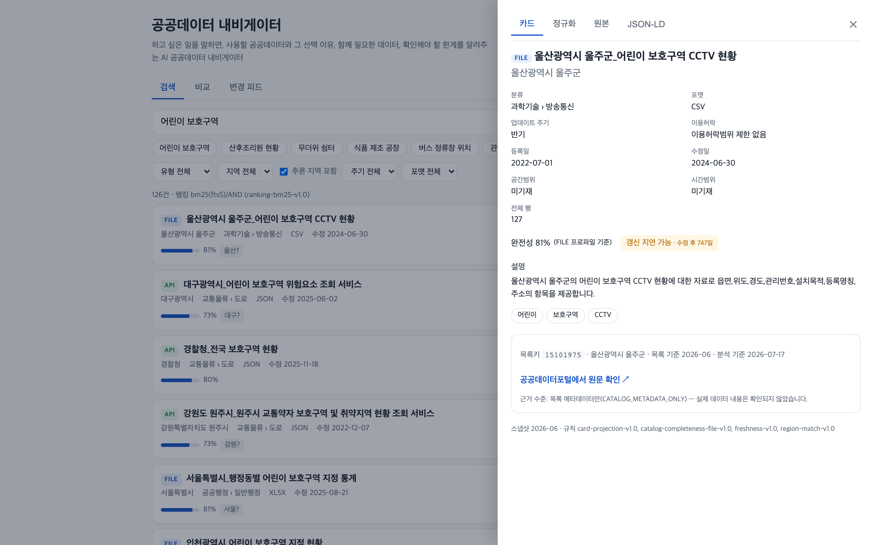
SCREEN 2 / 4
데이터셋 프로필 — 판단용 카드 뷰
판단에 필요한 요약
분류·포맷·주기·이용허락·등록/수정일·공간/시간범위·전체 행을 한 화면에 재구성 (card-projection-v1.0)
서버 판정 2종
완전성 81%(FILE 프로파일 기준) + 최신성 "갱신 지연 가능 · 수정 후 747일" — 판정 근거와 규칙 버전 동반
포털 연결 박스
목록키 · 제공기관 · 목록 기준월 · 분석 기준일 · 원문 확인 링크(§2 공통 통제 원칙)
근거 수준 고지
"목록 메타데이터만(CATALOG_METADATA_ONLY) — 실제 데이터 내용은 확인되지 않았습니다" 상시 표기
하단 메타
스냅샷과 적용된 규칙 버전 4종을 카드 하단에 명시 — 모든 화면 공통
이슈 관찰이 있는 데이터셋은 카드 상단에 "자동 탐지, 검수 전" 경고를 함께 표시
Notes:
최신성은 목록 수준 판정이며 실데이터 최신성이 아님을 툴팁으로 고지.

Slide 8

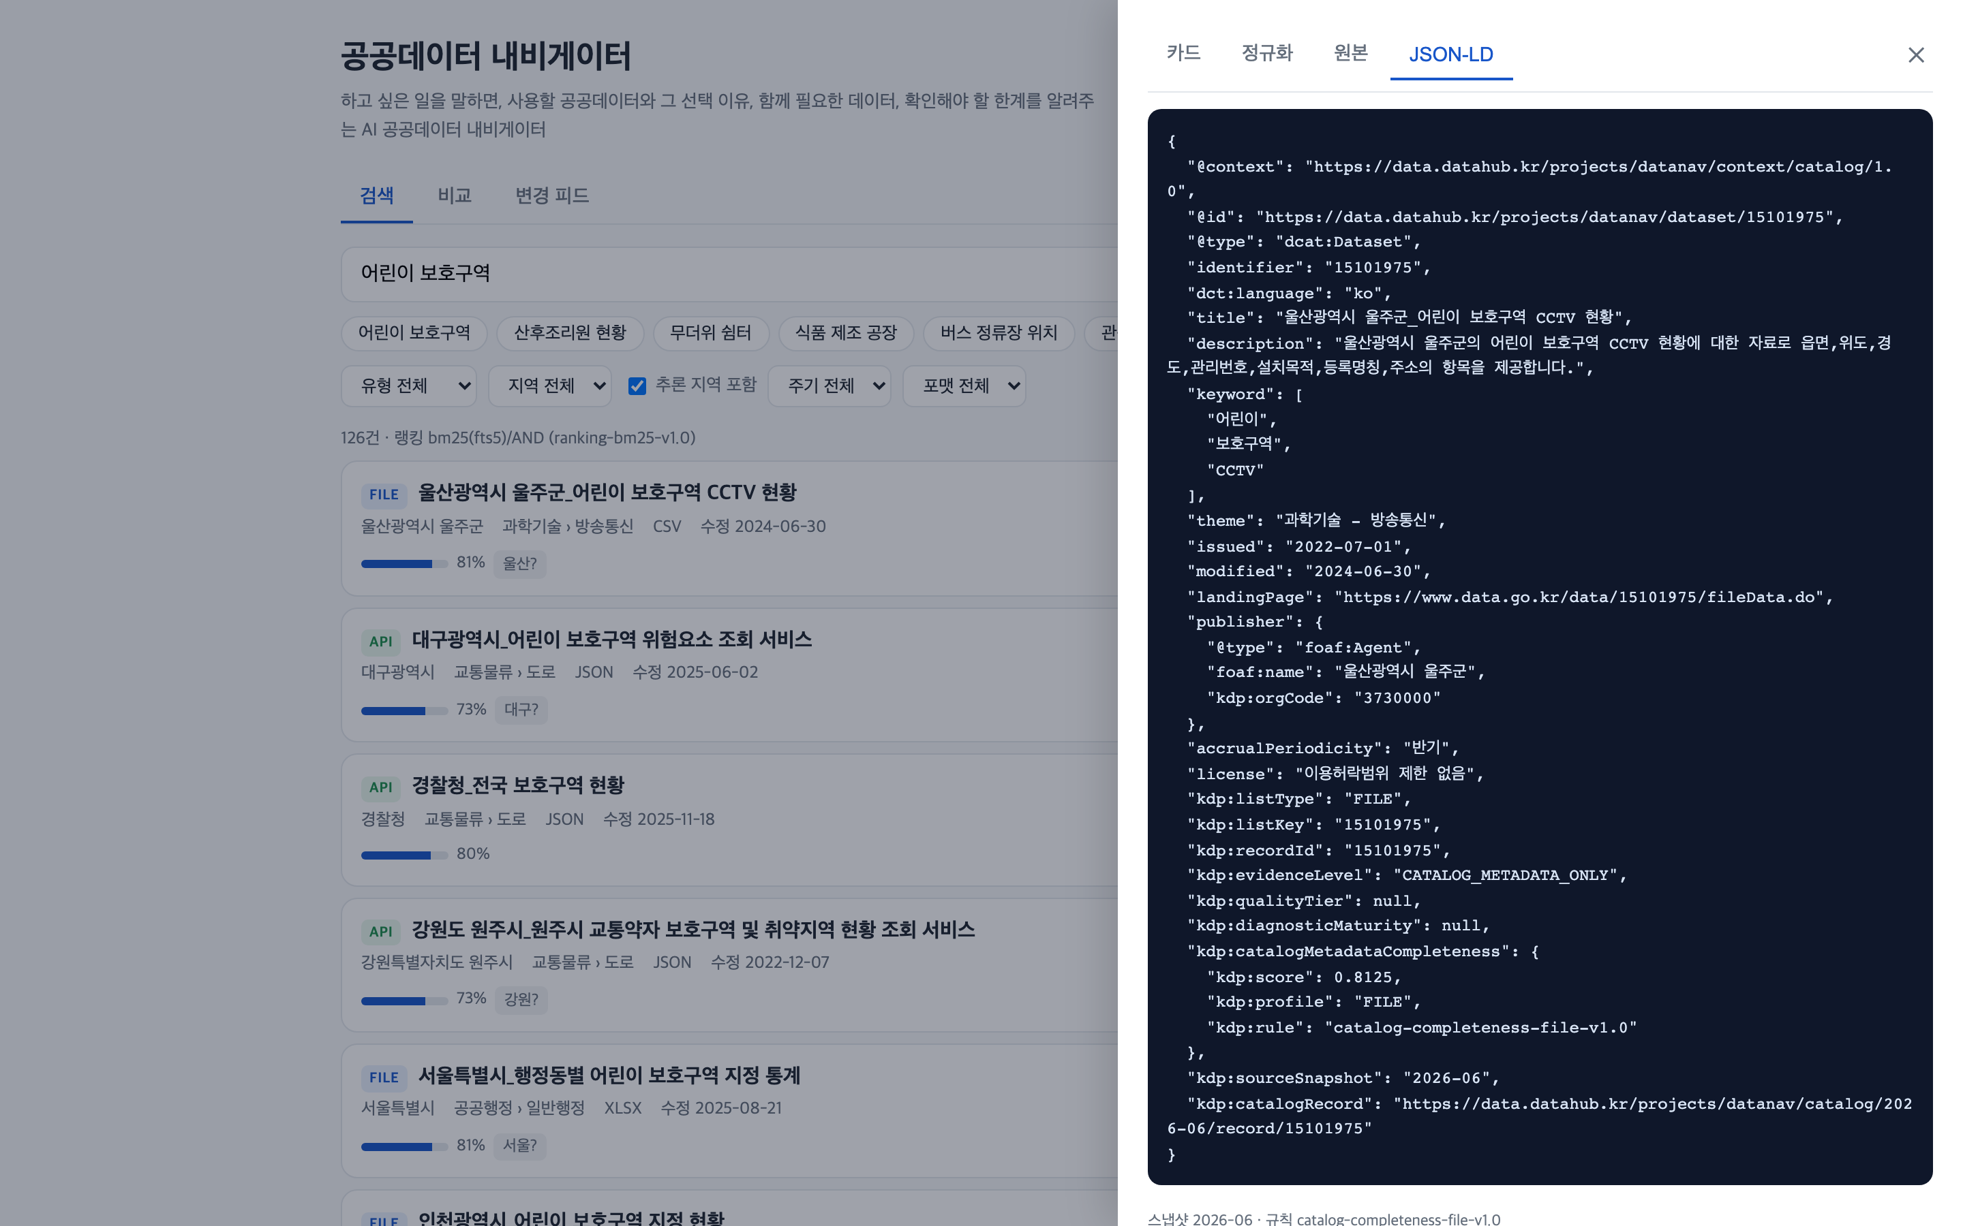

SCREEN 3 / 4
4개 뷰 — 카드·정규화·원본·JSON-LD 정본
뷰 전환 탭
카드(판단) · 정규화(전체 필드) · 원본(CSV 필드·값 그대로) · JSON-LD(정본) — 4뷰 정합은 테스트로 보장
JSON-LD 정본
dcat:Dataset + kdp 확장. @id는 §7 확정 네임스페이스의 불변 URI (data.datahub.kr/projects/datanav/dataset/{목록키})
Q-Tier·DM 부여 금지
kdp:qualityTier / diagnosticMaturity를 명시적 null로 유지 — 실데이터 진단 전 미부여 원칙(§3.1)을 데이터로 표현
원본 추적성
원본 뷰는 목록개방현황 CSV의 필드·값을 무손실 보존 — 정규화 이전 값 검증 가능(수용 기준)
evidenceLevel: CATALOG_METADATA_ONLY, sourceSnapshot: 2026-06 — 정본에도 근거 수준이 새겨짐
Notes:
JSON-LD Context·SHACL 셰이프는 MCP Resource와 REST로 공개.

Slide 9
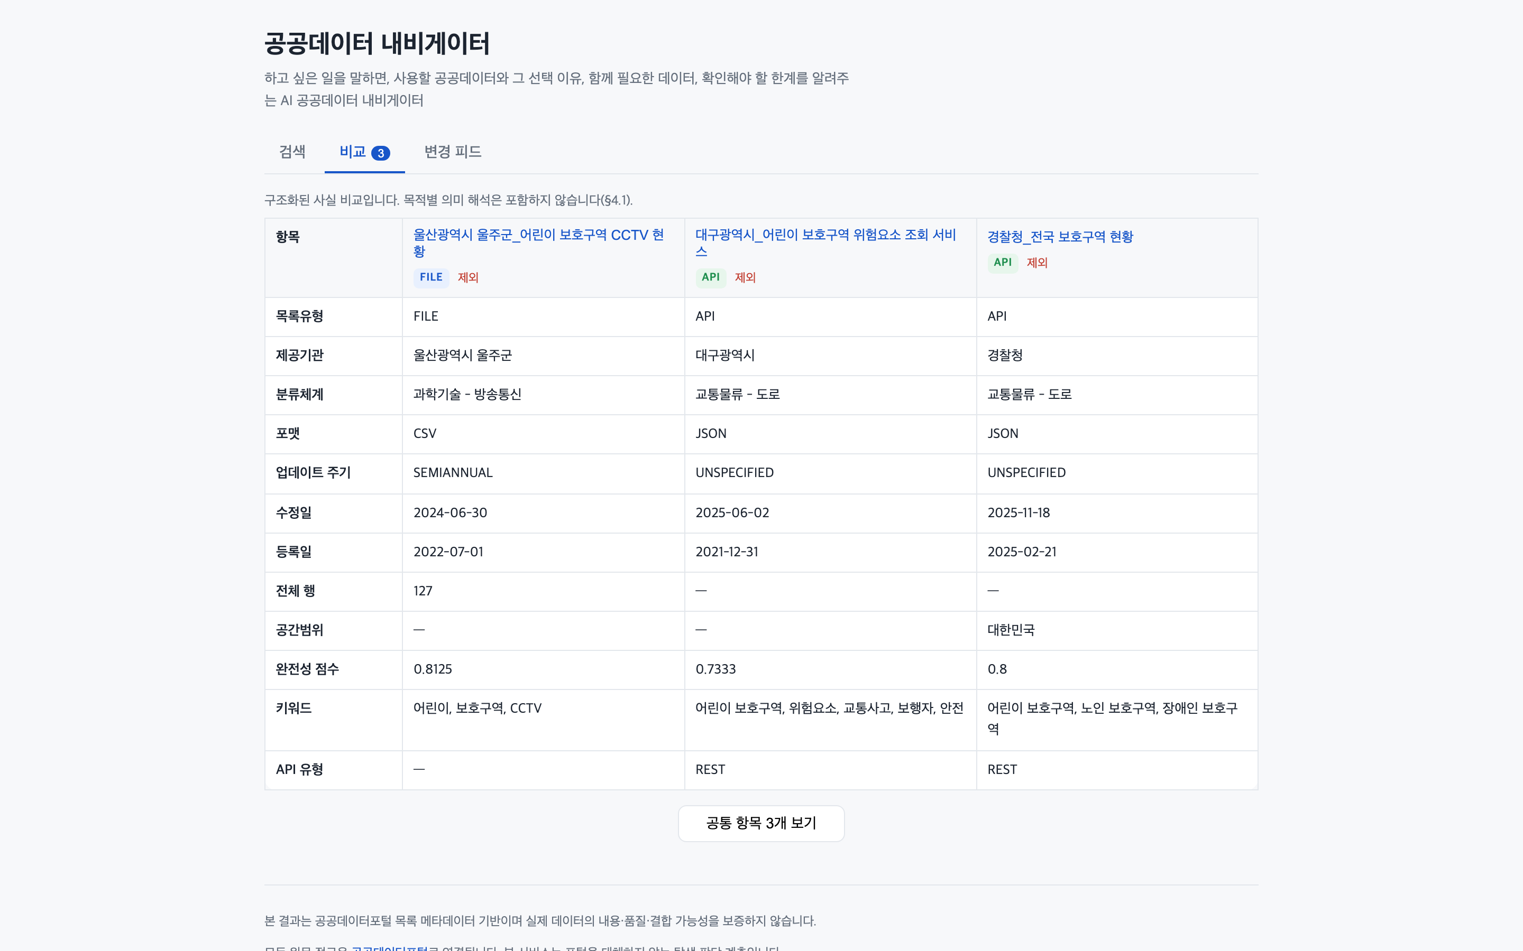
SCREEN 4 / 4 · COMPARE
비교 — 구조화된 사실, 해석은 하지 않는다
최대 5개 사실 비교
검색 결과에서 체크한 데이터셋을 표로 대조. 차이(differences)를 먼저, 공통 항목은 접어서 제공
무해석 원칙(§4.1)
상단 고지: "구조화된 사실 비교입니다. 목적별 의미 해석은 포함하지 않습니다" — 해석은 호스트/사용자의 몫
판단 재료의 병치
FILE vs API, 갱신 주기(반기 vs 미지정), 수정일, 완전성 점수, 키워드 차이가 한눈에 드러남
프로필 연결
표 헤더의 데이터셋명 클릭 시 프로필 드로어로 이동, "제외"로 즉시 목록 조정
MCP의 compare_datasets와 동일한 엔진 — compare_for_purpose Prompt가 이 사실 위에 조건부 해석을 얹는 표준 절차 제공
Notes:
6개 이상 요청 시 TOO_MANY_DATASETS 오류(§4.3 입력 제한).

Slide 10

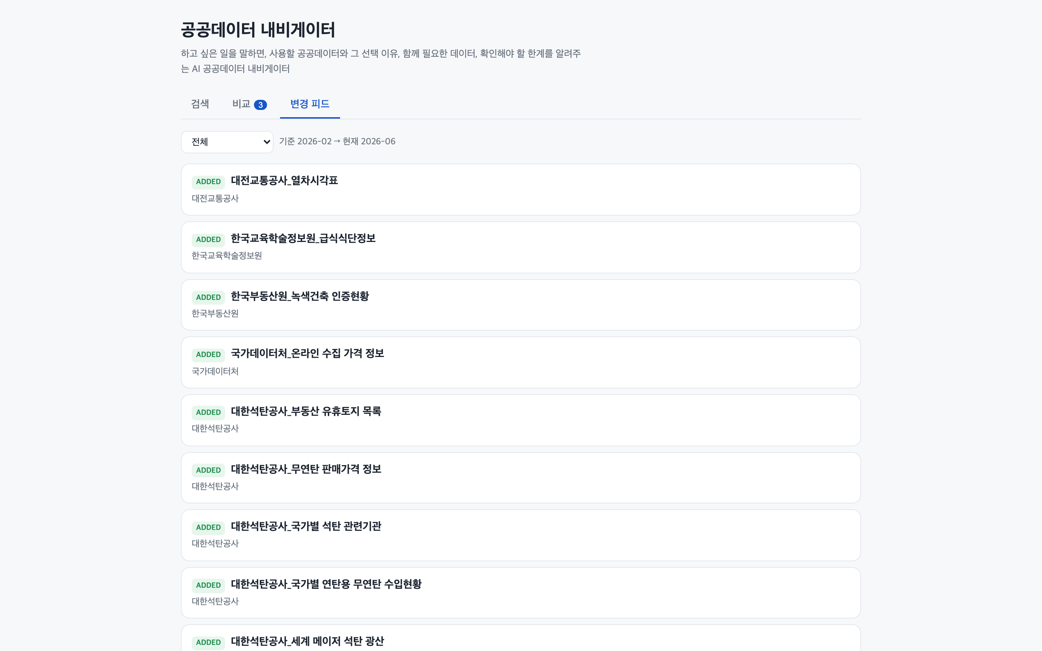
SCREEN + · CHANGES
변경 피드 — 스냅샷 부재를 폐기로 단정하지 않는다
6개 변경 상태
ADDED · MODIFIED(변경 필드 표시) · MISSING_FROM_SNAPSHOT · REAPPEARED · POSSIBLE_IDENTITY_CHANGE · OFFICIALLY_WITHDRAWN
실데이터 diff 가동
기준 2026-02 → 현재 2026-06: 총 69,676건 변경 판정(MODIFIED 60,790 · ADDED 1,666 · MISSING 1,403 등)
기관 개편 자동 감지
전남광주통합특별시 출범, 한국보육진흥원 개칭 등 5,817건이 POSSIBLE_IDENTITY_CHANGE로 포착 — §6 환류 인사이트 첫 실사례
폐기는 확인 시에만
OFFICIALLY_WITHDRAWN은 포털 명시 확인 파일 기재 시에만 부여 — 부재 ≠ 폐기 원칙(diff-v1.0)
POSSIBLE_IDENTITY_CHANGE(제목·기관 동시 변경)는 목록키 재사용 의심 신호로 별도 상태 분리
Notes:
REAPPEARED는 이전 diff의 MISSING 집합을 참조하는 체인 로직 — 단위 테스트로 검증.

Slide 11
남은 범위와 다음 의사결정
지금 가능
공개 결정 후
별도 트랙 (M3)
MCP로 목적 질의 실사용 (.mcp.json 등록됨)
골든셋 v0 인간 검수 → v1 승격
부속 명세 초안 작성 → 공개 계약 동결 준비
부속 명세 3종(공개 계약 동결)
data.datahub.kr 도메인·정본 URI 호스팅
로그·지표(포털 이동률) · 활용 사례 5건
생성형 컨시어지(질문창) — 서버 측 LLM이 첫 MCP 클라이언트
세션·총량·예산 캡 + 주입 방어 테스트
코어 완료를 차단하지 않음(§11)
핵심 의사결정 2가지
① 검색 고도화 — 골든셋 검수 후 P@10/NDCG 실측으로 임베딩 하이브리드 도입 판단 (월 10~20만 원 예산 내 재색인 비용 실측 필요)
② 외부 공개 — 공개 계약 동결(부속 명세)·도메인 통제권 확인이 선행 조건, 그 전까지 인터페이스 비공표(§13.1)
Notes:
로컬 검증 우선 방침에 따라 M3·공개 산출물은 보류. 저장소는 로컬 git(main, 2 커밋).

